Slide 1
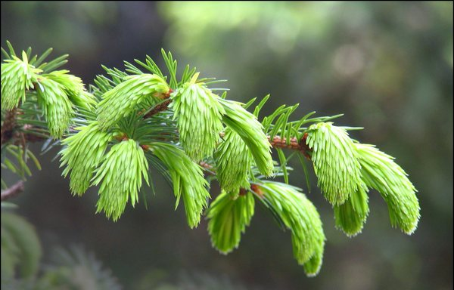
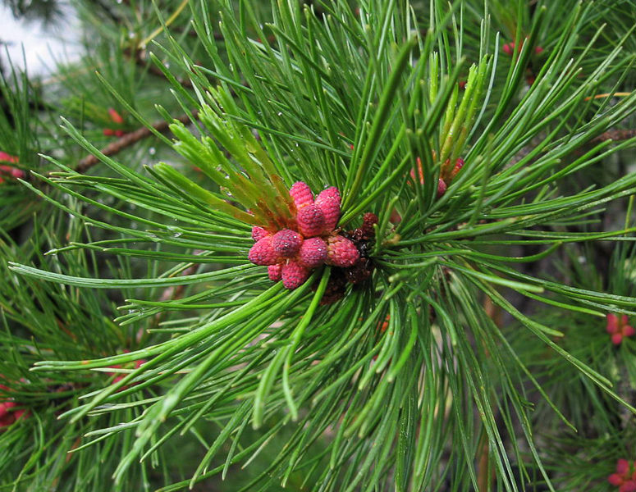
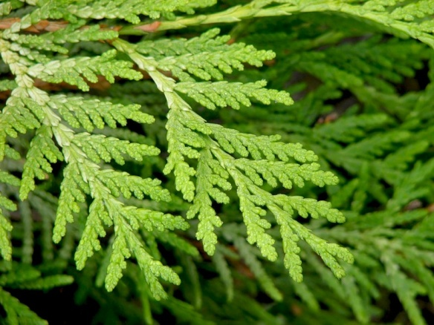
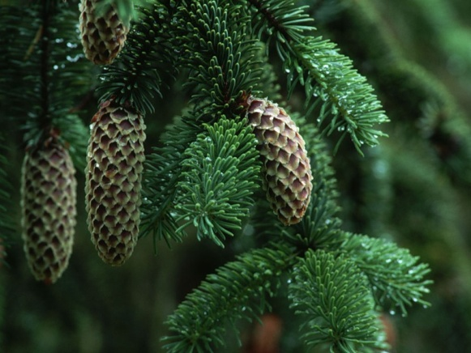
Занятие по внеурочной деятельности
Направление общекультурное
Хвойные деревья
Автор – составитель: Шалабодова Марина Анатольевна
педагог МБОУДОД ЦДОД. г. Прокопьевска

Slide 2
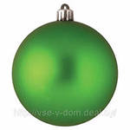
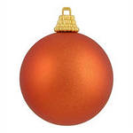
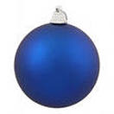
Хвойные деревья
Е
С
Л

Slide 3
Хвойные деревья
Л Е С

Slide 4
Хвойные деревья
Мы живем, Где тайга без конца. Там высокие сосны Тянутся в небеса. И дремучие ели На страже стоят, И красивые пихты В глушь лесную манят. А могучие кедры-богатыри Простирают над нами ветви свои.

Slide 5
Хвойные деревья

Slide 6
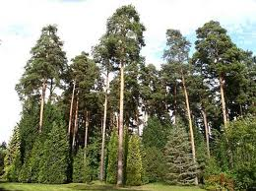
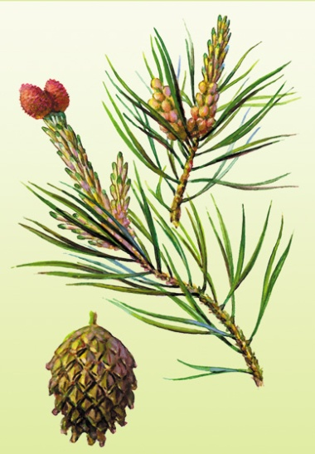
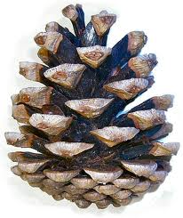
Хвойные деревья
Сосна
Вечнозеленое дерево высотой до 40м.
Крона высоко поднятая, конусовидная, а
затем округлая, широкая.
Сосна доживает в среднем до 350 лет.

Slide 7
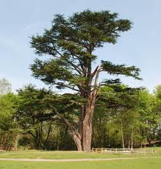
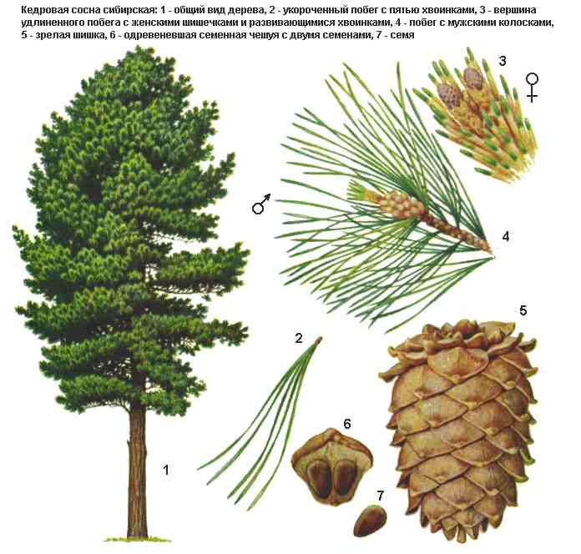
Хвойные деревья
Кедр

Slide 8
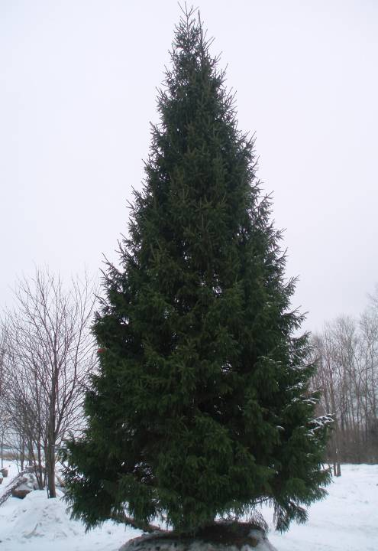
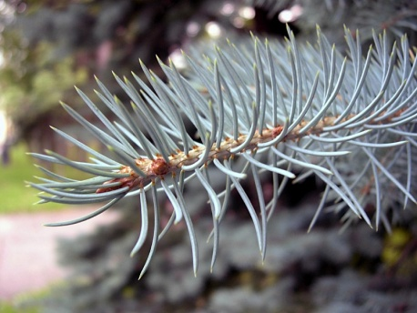
Хвойные деревья
Ель

Slide 9
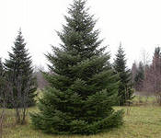
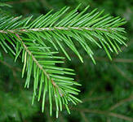
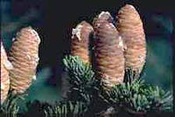
Хвойные деревья
Пихта

Slide 10
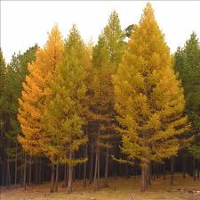
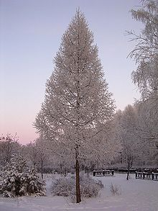
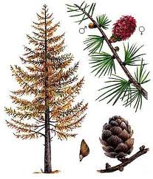
Хвойные деревья
Лиственница

Slide 11
Хвойные деревья Физкультминутка
Во дворе стоит пихта
К небу тянется она.
Кедр вырос рядом с ней,
Быть он хочет подлинней.
Ветер сильный налетал,
Все деревья раскачал.
Ветки гнуться взад, вперёд,
Ветер их качает, гнёт
Будем вместе приседать:
1, 2, 3, 4, 5.
Мы размялись от души
И за парты вновь спешим.

Slide 12
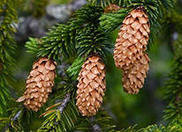
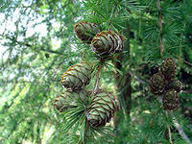
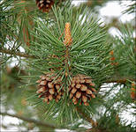
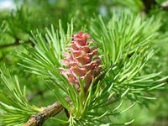
Практическая работа «Соотнеси картинку к загадке»
Хоть колюча, но не ёлка, Подлинней её иголки, А кора тонка, красна! Та красавица……… Он сосне ближайший брат И растёт в Сибири. Он орешками богат –
Нет вкуснее в мире.
По округе славится Зелёная красавица: Сарафан как колокол, По земле да волоком, Шапочка с опушечкой, С острою макушечкой.
Есть у родственницы елки
Неколючие иголки,
Но, в отличии от елки,
Опадают те иголки
Они с виду кажутся злючками,
Лапы их покрыты колючками,
Да колючки-то не злые,
Будто вечно молодые

Slide 13
Хвойные деревья Проверь себя
Хоть колюча, но не ёлка, Подлинней её иголки, А кора тонка, красна! Та красавица……… Он сосне ближайший брат И растёт в Сибири. Он орешками богат –
Нет вкуснее в мире.
По округе славится Зелёная красавица: Сарафан как колокол, По земле да волоком, Шапочка с опушечкой, С острою макушечкой.
Есть у родственницы елки
Неколючие иголки,
Но, в отличии от елки,
Опадают те иголки
Они с виду кажутся злючками,
Лапы их покрыты колючками,
Да колючки-то не злые,
Будто вечно молодые

Slide 14
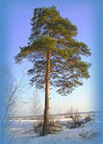
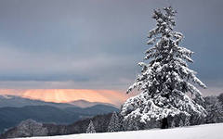
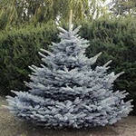
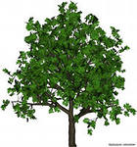
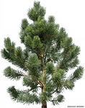
Практическая работа «Найди лишнее»

Slide 15
Хвойные деревья Проверь себя

Slide 16
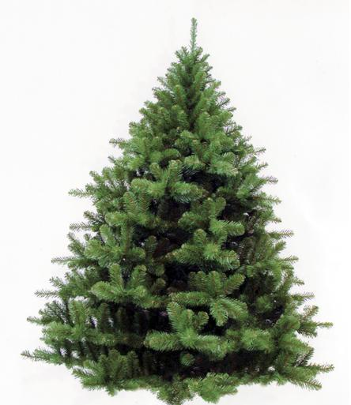
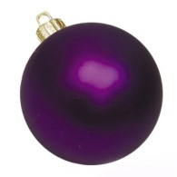
Хвойные деревья
Укрась ёлочку
Е
Ь
Р
Е
Г
И
Е
Л

Slide 17
Хвойные деревья

